Slide 1
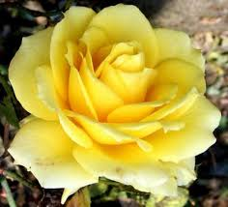
সবাইকে গোলাপের শুভেচ্ছা

Slide 2
শিক্ষক পরিচিতি
নামঃ মঞ্জু রানী পাল
সহকারী শিক্ষক
৬১ নং গোবরা সরকারি প্রাথমিক বিদ্যালয়,
নড়াইল সদর, নড়াইল।
E-mail : manju050986@ gmail.com

Slide 3
পাঠ পরিচিতি
শ্রেণীঃ দ্বিতীয়
বিষয়ঃ বাংলা
পাঠঃ দুখুর ছেলেবেলা
পাঠ্যাংশঃ গ্রামের নাম ………পাখি হতাম।
সময়ঃ ৪৫ মিনিট ।

Slide 4
শিখনফলঃ
১.১.১ নির্দেশনা শুনে পালন করতে পারবে।
১.৩.২ কোন বিষয়ে প্রশ্ন করতে ও প্রশ্নের উত্তর দিতে পারবে।
১.৩.১ যুক্তব্যঞ্জন পড়তে পারবে।
১.৪.১পাঠ্যপুস্তকের শব্দ শুদ্ধ উচ্চারণে পড়তে পারবে।
২.৩.৪ কথোপকথন -সংশ্লিষ্ট প্রশ্নের উত্তর লিখতে পারবে।

Slide 5
এসো আমরা একটি ভিডিও দেখিঃ

Slide 6
ছোট ছোট প্রশ্নের মাধ্যমে পুর্বজ্ঞান যাচাই ও পাঠ ঘোষণাঃ
ক) সবুজ গ্রামে কখন নানা রকমের ফল পাকে?
উত্তরঃ সবুজ গ্রামে গরমের সময় নানা রকম ফল পাকে ।
খ) দুখুদের বাড়ির পাশেই কী রয়েছে?
উত্তরঃ দুখুদের বাড়ির পাশে রয়েছে একটি মসজিদ ।
গ) দুখু কোথায় লেখাপড়া করে ?
উত্তরঃ দুখুদের বাড়ির পাশের মকতবে দুখু লেখাপড়া করে ।

Slide 7
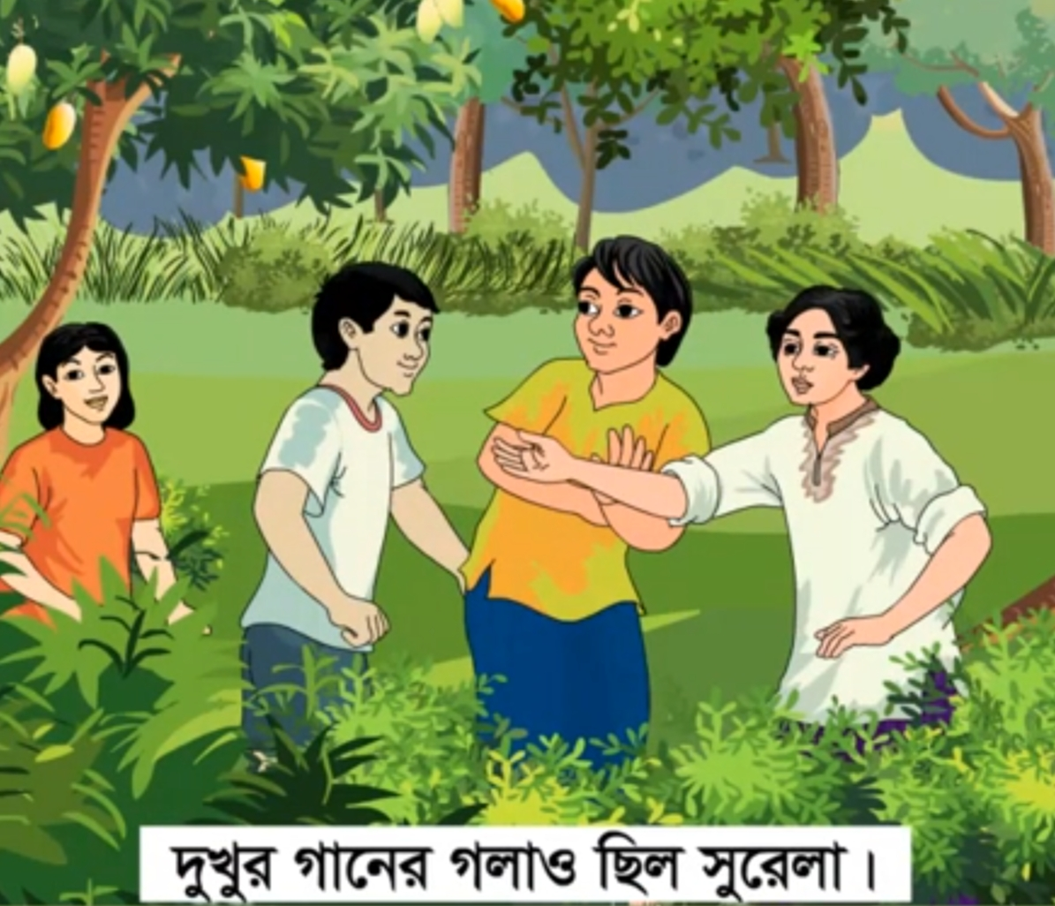
দুখুর গানের গলাও ছিল সুরেলা ।

Slide 8
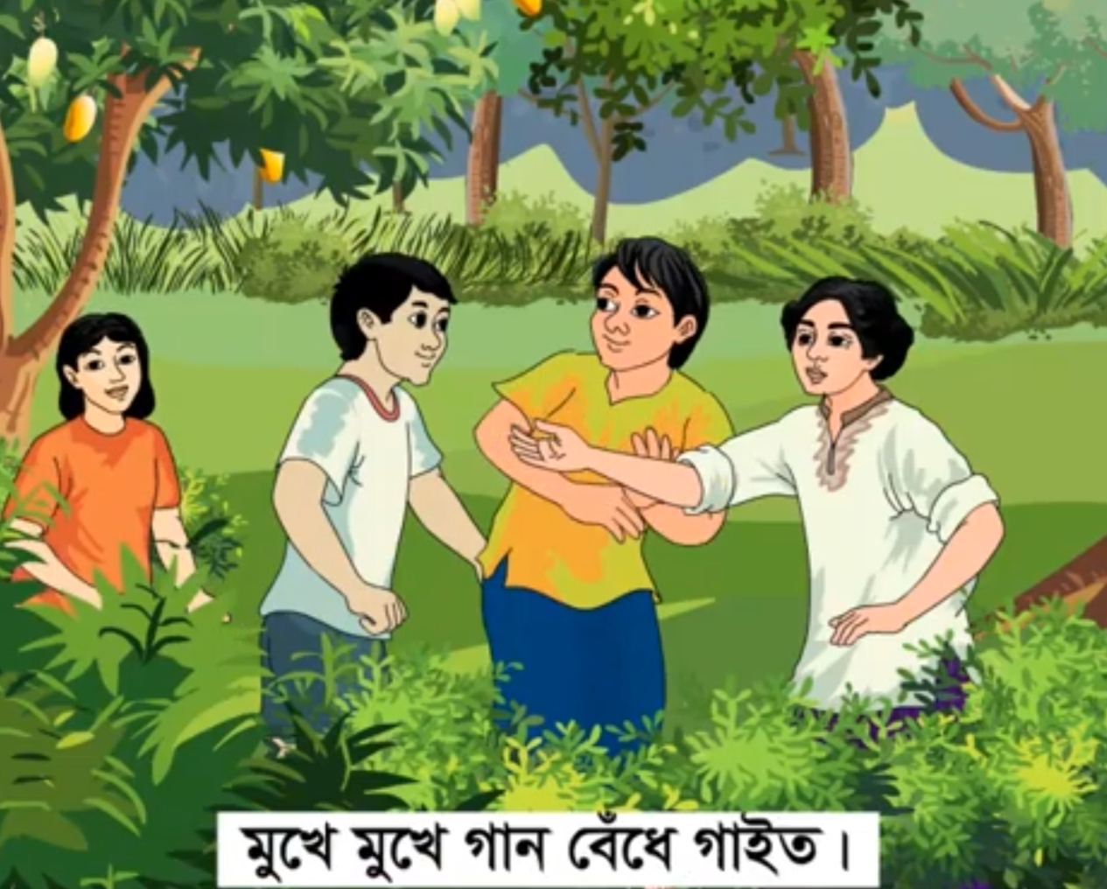
মুখে মুখে গান বেঁধে গাইত ।

Slide 9
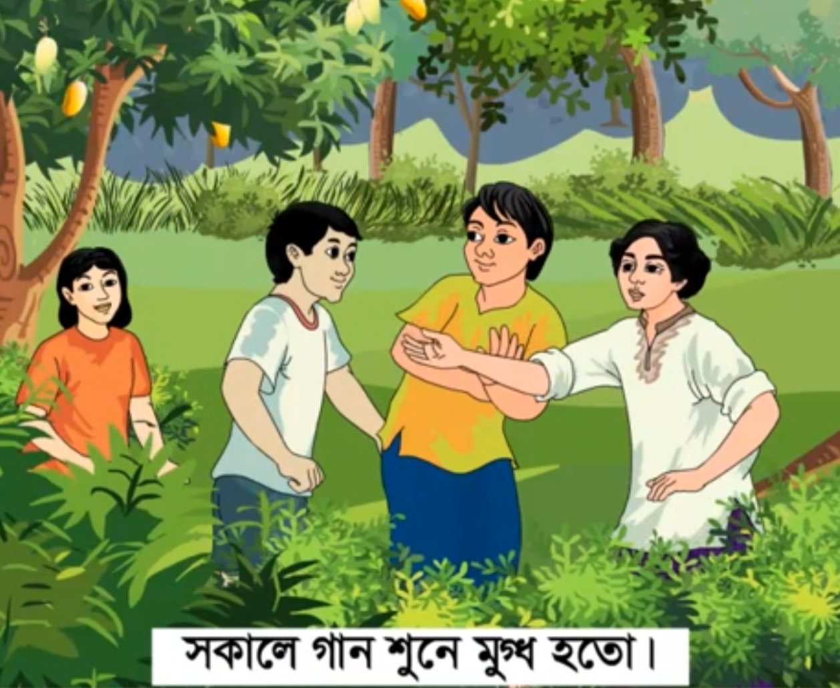
সকলে গান শুনে মুগ্ধ হতো ।

Slide 10
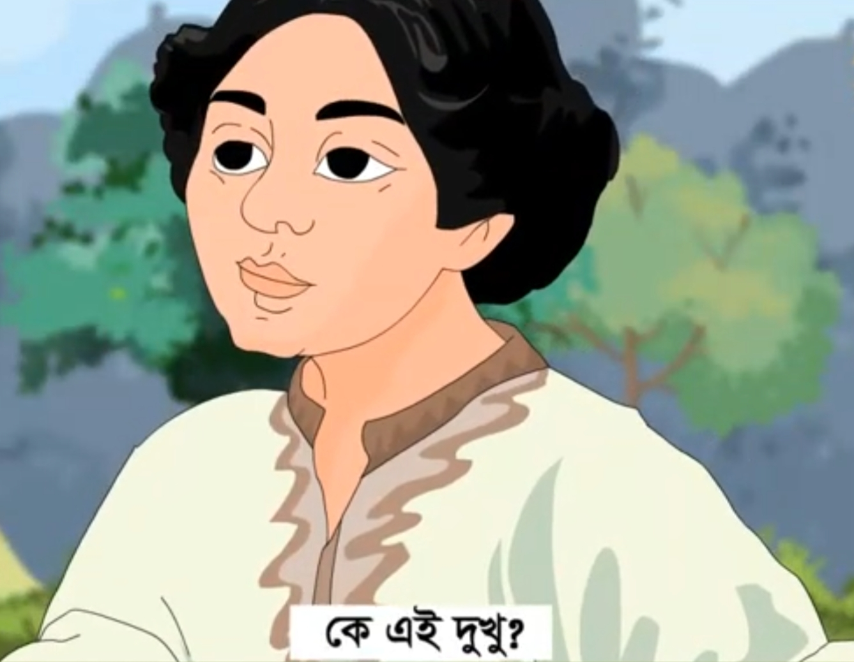
কে এই দুখু ?

Slide 11
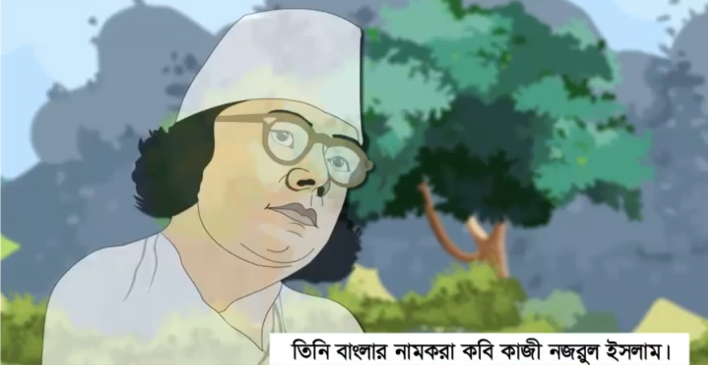
তিনি বাংলার নামকরা কবি কাজী নজরুল ইসলাম।ছোটদের জন্য তিনি অনেক লিখেছেন।লিখেছেন দেশের কথা, দেশের মানুষের কথা ।তিনি আমাদের জাতীয় কবি।

Slide 12
২য় শ্রেণির বাংলা বইয়ের ৪5 নং পৃষ্ঠা বের করোঃ
দুখুর গানের গলাও ছিল সুরেলা ।মুখে মুখে গান বেঁধে গাইত। সকলে গান শুনে মুগ্ধ হতো । কে এই দুখু ? তিনি বাংলার নামকরা কবি কাজী নজরুল ইসলাম।ছোটদের জন্য তিনি অনেক লিখেছেন।লিখেছেন দেশের কথা, দেশের মানুষের কথা ।তিনি আমাদের জাতীয় কবি।

Slide 13
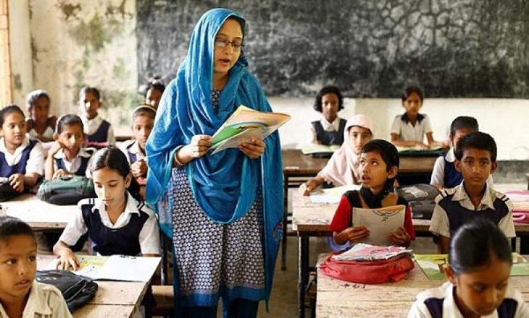
শিক্ষকের পাঠঃ

Slide 14
নতুন শব্দগুলোর অর্থ জেনে নিইঃ
সুরেলা
খুব মধুর সুর
মুগ্ধ
বিভোর
জাতীয়
জাতির নিজস্ব

Slide 15
শিক্ষকের সাথে শিক্ষার্থীর সরব পাঠঃ

Slide 16
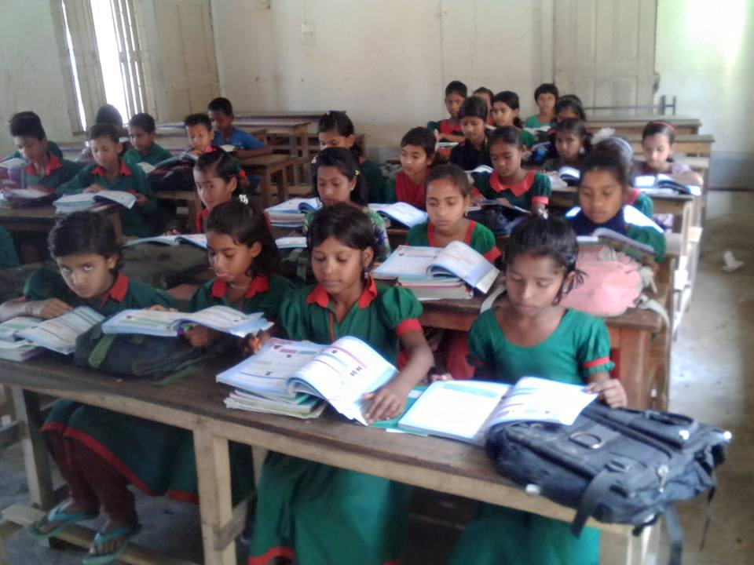
শিক্ষার্থীর সরব পাঠঃ

Slide 17
এসো আমরা যুক্তবর্ণটি চিনে নিই এবং যুক্তবর্ণটি দিয়ে তৈরি করা নতুন শব্দটি পড়িঃ
মুগ্ধ
গ
দুগ্ধ
গ্ধ
+
ধ

Slide 18
জোড়ায় কাজঃ
নিচের শব্দগুলো খালি জায়গায় বসিয়ে বাক্য তৈরি করি।
মুগ্ধ
জাতীয়
সুরেলা
মুগ্ধ | জাতীয় | সুরেলা
ক)শাপলা আমাদের…………………ফুল।
খ) দুখু মিয়ার গান শুনে সবাই……………….হতো।
গ)একটা ……………..আওয়াজ শুনলাম।

Slide 19
দলীয় কাজঃ
নিচের প্রশ্নগুলোর উত্তর খাতায় লিখঃ
ক)দুখুর আসল নাম কী?
উত্তরঃদুখুর আসল নাম কাজী নজরুল ইসলাম।
খ)দুখুর গানের গলা কেমন ছিল?
উত্তরঃদুখুর গানের গলা ছিল সুরেলা।
গ)আমাদের জাতীয় কবির নাম কী?
উত্তরঃআমাদের জাতীয় কবির নাম কাজী নজরুল ইসলাম।

Slide 20
সারসংক্ষেপ আলোচনা করবো

Slide 21
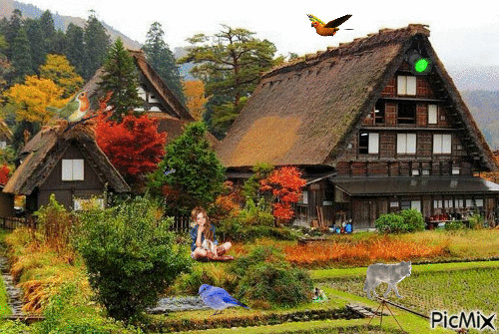
বাড়ির কাজঃ
আজকের পাঠ্যাংশটুকু তিনবার পড়বে এবং সুরেলা, মুগ্ধ ও জাতীয় শব্দ তিনটি দিয়ে বাক্য তৈরি করবে ।

Slide 22
সকলকে ধন্যবাদ

